Slide 1
ПРОЕКТ «Мой класс и моя школа»
Выполнил: Шмаков Артем
Ученик 1 «В» класса
«МОУ СОШ №1»
г. Звенигород

Slide 2
Я проснулся утром рано, На портфель свой сразу глянул. В нем тетрадки есть и книжки, И тетрадь с угольником. Спать я лег простым мальчишкой, А проснулся школьником.

Slide 3
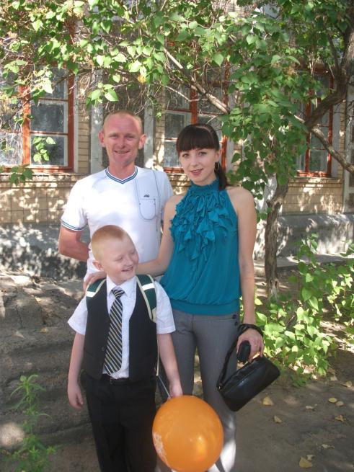
Папа и мама провожают меня в 1 класс

Slide 4
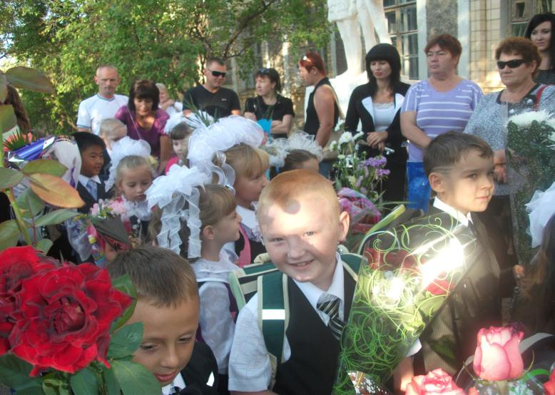
Я очень рад!!! Моя первая встреча с одноклассниками и моей первой учительницей!!!

Slide 5
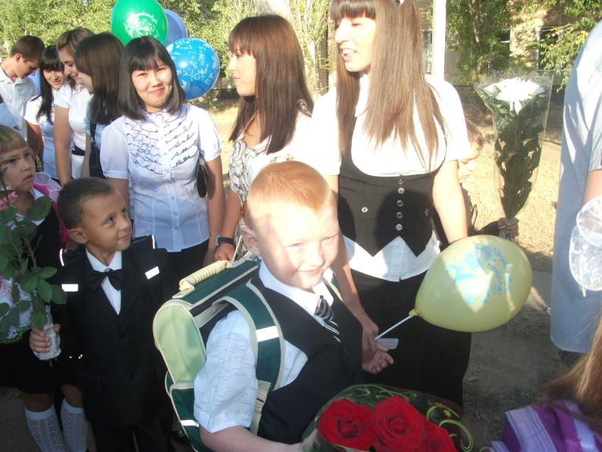
Старшеклассники ведут нас на линейку

Slide 6
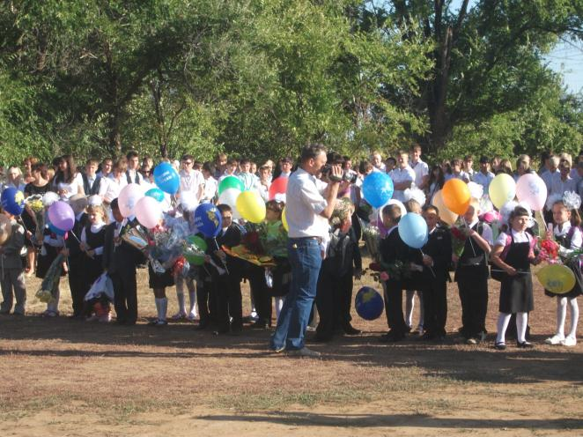
Первое сентября
Жарким солнышком согреты,
Леса еще листвой одеты.
У первоклассников букеты.

Slide 7
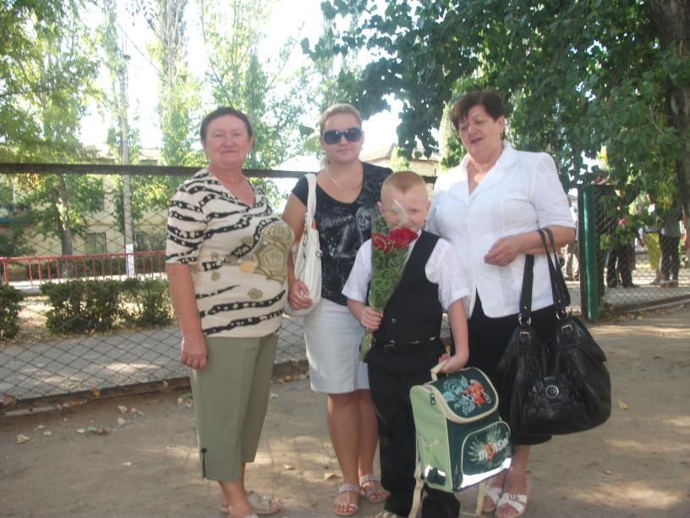
Мои бабушка и крёстная пришли меня поздравить!

Slide 8
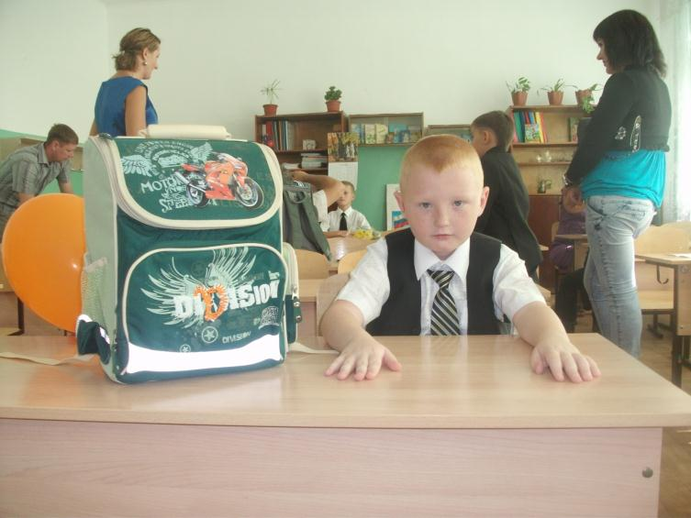
Теперь я ученик! День хоть и грустный, но веселый, Грустишь ты: — До свиданья, лето! И радуешься: - Здравствуй, школа!

Slide 9
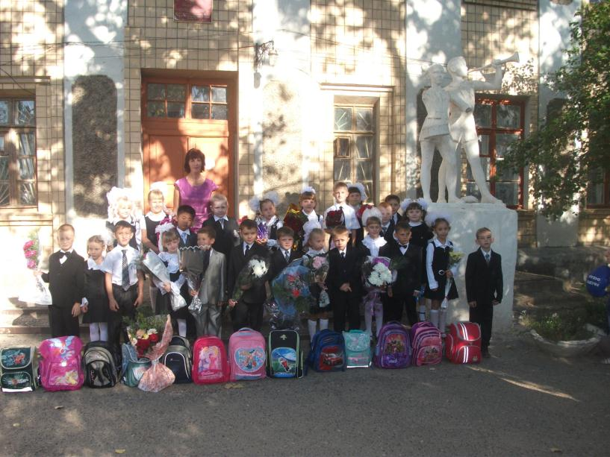
Наш 1«Б» класс и наша первая учительница!

Slide 10
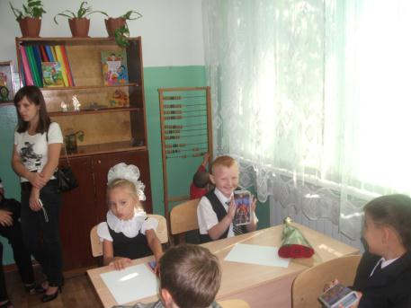
В первый раз заходят в класс Первоклашки-новосёлы. Оторвать не могут глаз От просторной светлой школы. Все за парты. Вот тетрадь. Взяли в руки ручки смело… Хватит бегать и играть, Мы займёмся взрослым делом!

Slide 11
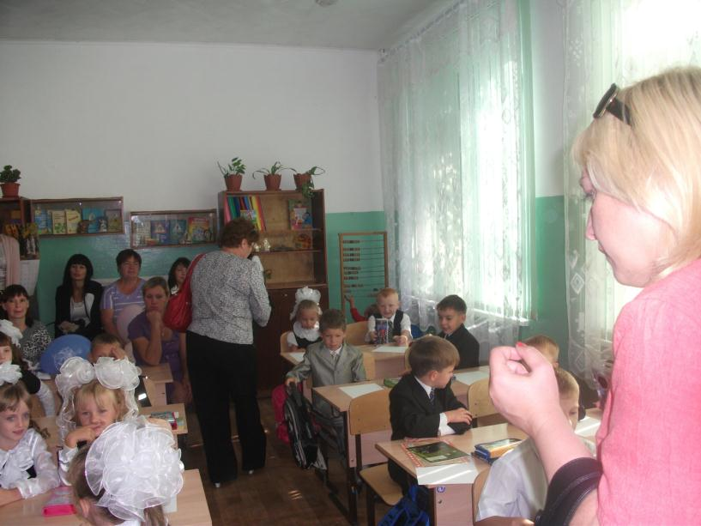

Slide 12
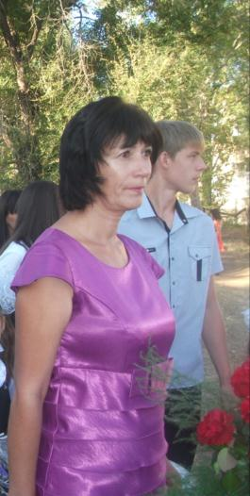
Наша учительница – Татьяна Михайловна. Только-только окончилось лето – И пришли мы в первый класс. Как подсолнухи на солнышко, С восхищением смотрим на неё. Она ведет нас дорогой к взрослению, Помогает стать старше, умней. Ценим мы за добро и терпенье, За внимание к миру детей!

Slide 13
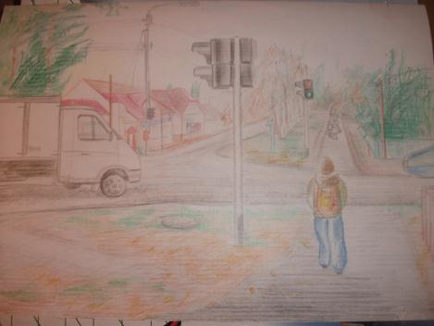
Кроме учёбы мы принимаем участие в конкурсах

Slide 14
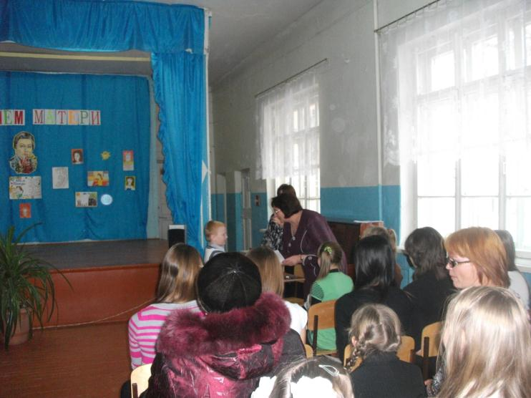
Наши первые награды

Slide 15
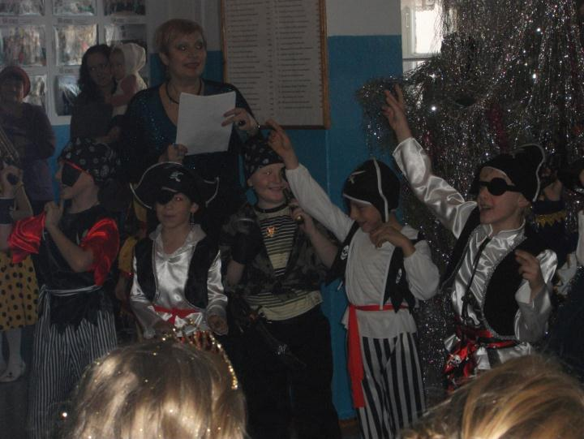
В нашем классе проходят различные мероприятия

Slide 16
Мой класс - девчонки и мальчишки, Такие разные они: Одни рисуют, любят книжки, Других компьютер так манит! Спешу я к ним не только, чтобы Их как учитель поучать, Мне с ними весело, еще бы, Мой класс не может заскучать! Потехе час и время делу: Мой класс к успеху устремлен, Талантом, я признаюсь смело, Ребенок каждый наделен. Они, конечно, непоседы, Но знаю – незачем кричать. Ведь можно в ласковой беседе Про поведение сказать. Вхожу я в класс свой, улыбаясь, И вижу блеск ответный глаз. Я их люблю, для них стараюсь, Ведь класс мой – самый лучший класс.
Мы только в начале пути. И сколько дорог нам пройти — Мы сами пока что не знаем, Но Вам мы во всем доверяем! Не только читать и писать, Вы нас научили мечтать. Не просто уроки учить — Стараться хорошими быть, Узнать, где добро и где зло… Как все-таки нам повезло, Что лучший учитель — у нас, И лучший на свете — наш класс!

